Slide 1
Θησαυρός και Aνταμοιβή
5^{ο} μάθημα από το
ΣΤΟΙΧΕΙΩΜΕΝΟ ΣΠΙΤΙ

Slide 2
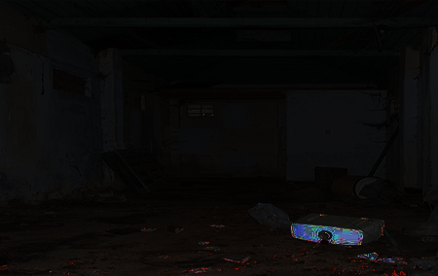
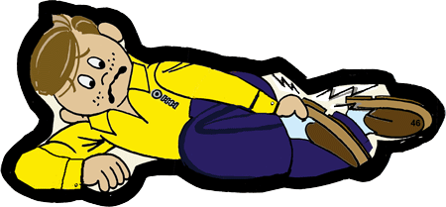
Ο Τσάρλυ κόντεψε να χάσει τη δουλειά του επειδή δεν είχε δεχτεί να δουλέψει την Κυριακή. Για κάποιο λόγο το αφεντικό του τον πήρε πίσω, όμως το δωμάτιο που ο κύριος Ουίλκινσον του είχε ζητήσει να βάψει δεν είχε τελειώσει. Ο Τσάρλυ αποφάσισε να γυρίσει πίσω μετά το βραδινό φαγητό για να το βάψει. Την ώρα που δούλευε, ο φακός του έσβησε. Μπουσουλώντας στο πάτωμα μέσα στο σκοτάδι, ο Τσάρλυ είχε πέσει μέσα από μια καταπακτή!

Slide 3
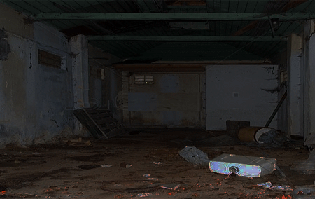

Ο Τσάρλυ απόμεινε ξαπλωμένος χωρίς να κινείται. Άραγε θα έμενε εδώ όλη τη νύχτα; Αναρωτήθηκε. Ούτε στους γονείς του είχε πει που θα πήγαινε. Ο αστράγαλός του πονούσε από το στραμπούληγμα που έπαθε την ώρα που έπεφτε. Από το σπίτι πάνω ακουγόντουσαν παράξενοι θόρυβοι. Ο Τσάρλυ προσπάθησε να θυμηθεί το εδάφιο που είχε μάθει νωρίτερα: «Γιατί το Πνεύμα που μας έδωσε ο Θεός… δεν είναι πνεύμα δειλίας… αλλά πνεύμα δύναμης… και… και αγάπης και σωφροσύνης». Πόση ανακούφιση του έδινε αυτό το εδάφιο! Τότε ακούστηκαν ακόμα πιο πολλές παράξενες φωνές. Από πάνω του έλαμψε ένα αμυδρό φως, ενώ μπροστά στο άνοιγμα εμφανίστηκε μια μακριά σκιά

Slide 4
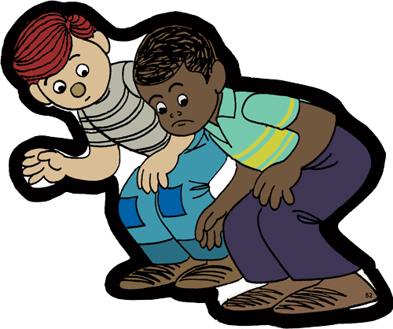

«Μα αυτή η μπογιά είναι φρέσκια», είπε μια φωνή που έμοιαζε με του Κοκκινομάλλη. Ήταν ο Κοκκινομάλλης! Να, λοιπόν, που ο Τσάρλυ αντίκριζε για άλλη μια φορά το ασχημομούρικο, φακιδωτό, γνώριμο, θαυμάσιο πρόσωπο του Κοκκινομάλλη! «Για κοίτα εδώ», φώναξε ο Κοκκινομάλλης. Δίπλα του εμφανίστηκε ο Πρέστον σκύβοντας με έκπληξη.

Slide 5
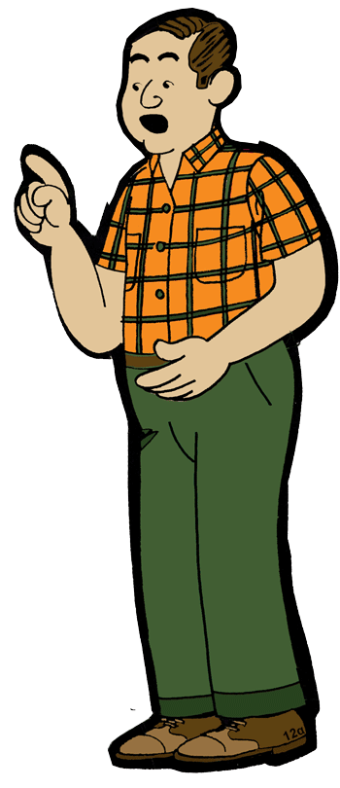
Λίγο αργότερα στο άνοιγμα εμφανίστηκε και ο κύριος Ουίλκινσον. «Λοιπόν, τι συμβαίνει, μικρέ;» ρώτησε. (πρόσθεσε κύριο Ουίλκινσον 12α). Ο Πρέστον είχε κιόλας προλάβει να ρίξει στον Τσάρλυ ένα κομμάτι σχοινί που είχε βρει εκεί κοντά. «Είσαι τυχερός», είπε έκπληκτος ο κύριος Ουίλκινσον. «Αν δεν περνούσαμε από έξω κι αν δεν βλέπαμε φως εδώ μέσα, θα έμενες εκεί κάτω όλη τη νύχτα. Θα πρέπει να μου εξηγήσεις τι σημαίνουν όλα αυτά».
Με το φως που έριχνε ο κύριος Ουίλκινσον με το φακό του, ο Τσάρλυ μπόρεσε να σκαρφαλώσει και να βγει από το υπόγειο που είχε πέσει.

Slide 6
. Του εξήγησε τα πάντα, ότι δηλαδή είχε έρθει για να βάψει το πλαϊνό δωμάτιο. Ο Πρέστον τον κοίταξε με σοβαρότητα. «Τσάρλυ, έπρεπε να είχες πει στους γονείς σου πού θα πήγαινες».
«Σωστά και δε χρειαζόταν να βάψεις αυτό το δωμάτιο», είπε ο κύριος Ουίλκινσον. «Δεν είχα καταλάβει ότι αυτό σε στεναχωρούσε τόσο πολύ. Και δεν έπρεπε να έρθεις εδώ ολομόναχος». Μετά κοίταξε προσεχτικά την τρύπα από την οποία είχε βγει ο Τσάρλυ. «Πω, πω τι είναι όλα αυτά τα πράγματα;»

Slide 7
Ο κος Ουίλκινσον με το φως του φακού φώτισε ολόγυρα το υπόγειο. Ο Τσάρλυ κοίταξε τα αγόρια. «Πώς και ήρθατε από δω;» τους ρώτησε. Ο Κοκκινομάλλης έσκυψε το κεφάλι του. «Αφού σταμάτησα να βοηθώ τον κύριο Λόγκαν,
σκέφτηκα να προσπαθήσω να ζητήσω ξανά δουλειά από τον κύριο Ουίλκινσον». Ο Πρέστον έγνεψε συμφωνώντας. «Κι εγώ προσπάθησα να πείσω τον κύριο Ουίλκινσον να του δώσει δουλειά.

Slide 8
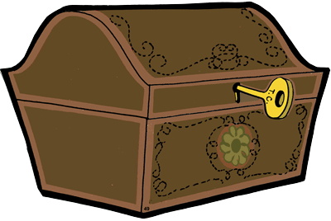
Ο κύριος Ουίλκινσον και ο μπαμπάς μου είναι καλοί φίλοι». Τα αγόρια στη συνέχεια σώπασαν για λίγο.
«Πω-πώ!» φώναξε ο κύριος Ουίλκινσον. «Κοιτάξτε εκεί!». Το φως του φακού του φώτιζε σωρούς από όμορφους πίνακες σε λεπτοδουλεμένες κορνίζες. Πολλά άλλα όμορφα αντικείμενα γέμιζαν το δωμάτιο (KLIK). Τα πάντα ήταν σκεπασμένα με σκόνη.

Slide 9
Τα μάτια του Τσάρλυ άνοιξαν διάπλατα. «Τα παλιά έργα τέχνης!» φώναξε. «Τα ποια;» ρώτησε ο Κοκκινομάλλης.
Ο κύριος Ουίλκινσον εξήγησε. «Ο προπροπάππος Βίλις ήταν συλλέκτης και μάζευε σπάνιους πίνακες ζωγραφικής. Τους είχε αφήσει στο σπίτι αλλά κανείς δεν ήξερε πού. Αυτό ήταν το αγαπημένο του δωμάτιο. Απ’ ό,τι βλέπω, είχε κρύψει την πόρτα της καταπακτής κάτω από την πολυθρόνα του για να είναι ασφαλισμένοι οι θησαυροί του.

Slide 10
Απ’ ό,τι βλέπω, είχε κρύψει την πόρτα της καταπακτής κάτω από την πολυθρόνα του για να είναι ασφαλισμένοι οι θησαυροί του.
Όταν πέθανε, ξέχασε να φανερώσει το μυστικό του». Κοίταξε τον Τσάρλυ σοβαρά.
«Ξέρεις πόσο αξίζουν αυτοί οι θησαυροί, Χενκς;». Έμεινε λίγο σκεφτικός. «Τελικά, μικρέ, όλα αυτά που λες για το Χριστό σε κάνουν διαφορετικό. Νομίζω ότι σας φέρθηκα κάπως σκληρά, αλλά εγώ… εγώ ποτέ πριν δεν είχα συναντήσει κάτι παρόμοιο με αυτό που έχετε».

Slide 11
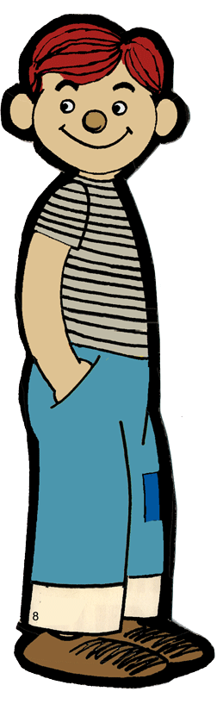
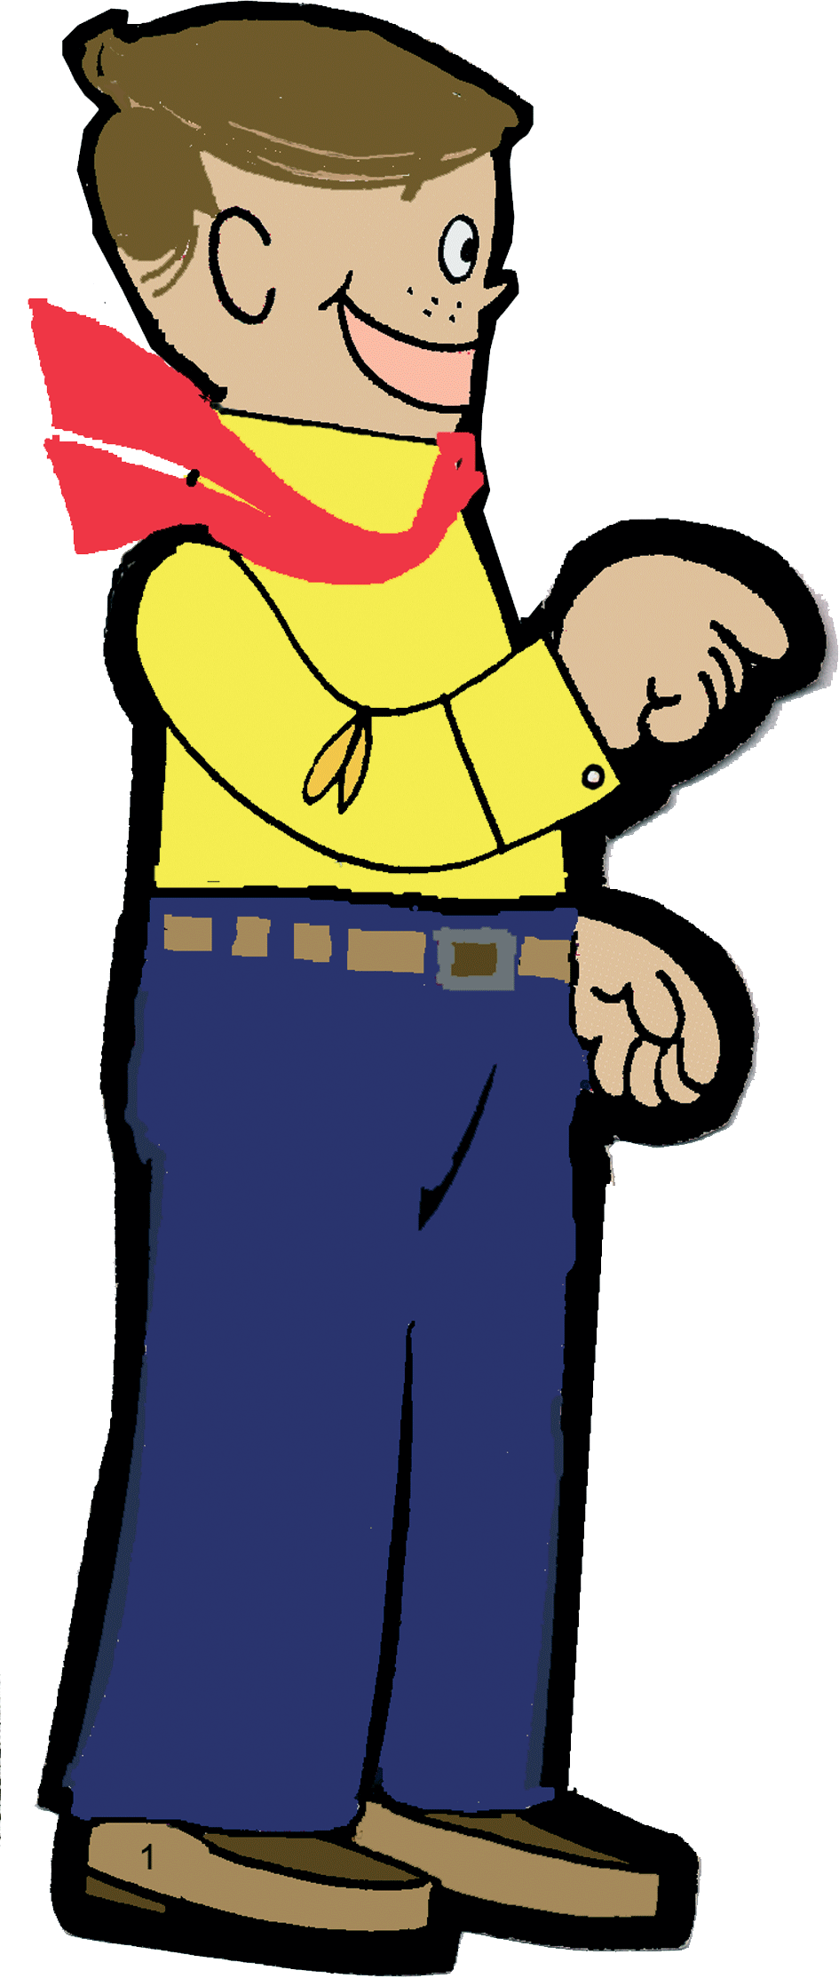
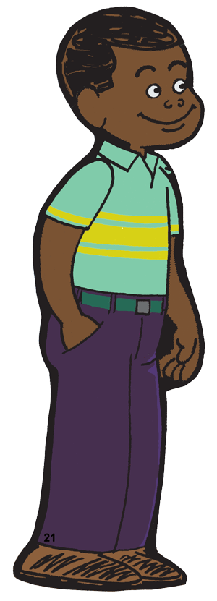
Μετά όλοι άρχισαν να μετακινούν τα έπιπλα στη θέση τους. «Νομίζω ότι αυτή η ανακάλυψη αξίζει μια αμοιβή. Νομίζεις ότι 25 δολάρια είναι αρκετά;» ρώτησε ο κύριος Ουίλκινσον. Ο Τσάρλυ κοίταξε τον Κοκκινομάλλη. Ο Πρέστον έκανε γρήγορα τον υπολογισμό. «Εεε! Είναι ακριβώς τα χρήματα που χρειαζόταν ο Κοκκινομάλλης για την κατασκήνωση!»φώναξε. Τα τρία αγόρια χαμογέλασαν.

Slide 12
«Μάλιστα, κύριε!» είπαν με μια φωνή. Ο κύριος Ουίλκινσον τους κοίταξε απορημένος. «Κατασκήνωση; Τι τρέχει με την κατασκήνωση;»
«Ε, να…», εξήγησε ο Τσάρλυ. «Όλοι μας θα πάμε στην κατασκήνωση Σίλβερ Σπρινγκς και συμφωνήσαμε να βάλουμε μαζί τα χρήματα που θα βγάλουμε για να μπορέσουμε να πάμε και οι τρεις μας. Με τα χρήματα που έβγαλα εγώ και αυτά που έβγαλε ο Πρέστον, και τώρα με την αμοιβή θα έχουμε αρκετά χρήματα για να πάμε όλοι»

Slide 13
Ο κύριος Ουίλκινσον σχεδόν χαμογέλασε. «Είστε πολύ δεμένοι μεταξύ σας, έτσι δεν είναι;». Κοίταξε τον Κοκκινομάλλη. «Έχω πειστεί. Μπορείς να έρθεις να δουλέψεις, μικρέ».
Ο Κοκκινομάλλης κούνησε αρνητικά το κεφάλι του. «Α! όχι, κύριε Ουίλκινσον, θα ξαναπάω να βοηθήσω τον ιεραπόστολο, αν με δεχτεί».
Ο Τσάρλυ έλαμπε από την χαρά του. Για άλλη μια φορά, ο κύριος Ουίλκινσον φαινόταν μπερδεμένος.

Slide 14
Τελικά, είπε: «Λοιπόν, εγώ δεν μπορώ να σας καταλάβω, αλλά αν θέλετε να έρχεστε εδώ τα απογεύματα για να τελειώσουμε αυτήν τη δουλειά, θα έρχομαι να σας βοηθάω. Το πρώτο πράγμα που θα κάνουμε το πρωί θα είναι να βάλουμε αυτούς τους πίνακες σε ένα ασφαλές μέρος. Ίσως να έχουμε και την ευκαιρία Ο κύριος Ουίλκιν-σον ζάρωσε τα φρύδια. «Όμως ακόμα δεν ξέρω πώς θα μεταφέρω τα έπιπλα στο σπίτι», είπε.να συζητήσουμε περισσότερο όλα όσα λέτε για το Χριστό». Τα αγόρια αναπήδησαν. «Μάλιστα, κύριε Ουίλκινσον!»

Slide 15
Ο Πρέστον είχε την απάντηση έτοιμη. «Είμαι σίγουρος ότι ο μπαμπάς μπορεί να το κάνει!»
«Ωραία», συμφώνησε ο κύριος Ουίλκινσον. «Θα του μιλήσω αύριο πρωί-πρωί. Και τώρα ώρα να σας πάω στα σπίτια σας»

Slide 16

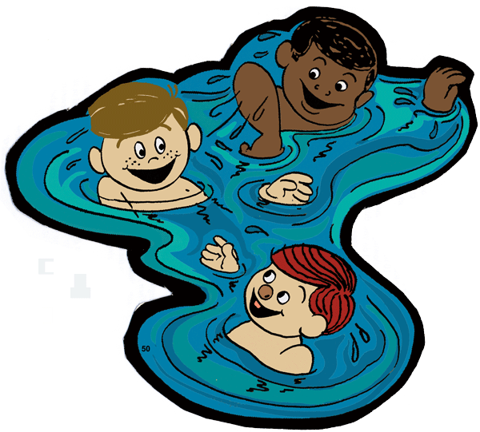
Όλη εκείνη την βδομάδα τα αγόρια ήταν τόσο πολυάσχολα που δεν καταλάβαιναν πώς περνούσε η ώρα. Σύντομα η επιθυμία τους έγινε πραγματικότητα – και πήραν το δρόμο για τη Βιβλική κατασκήνωση Σίλβερ Σπρινγκς.
Το ίδιο απόγευμα κολύμπησαν στη λίμνη. Ο Τσάρλυ πλατσούριζε ολόγυρα σα να ήταν ψάρι «Δεν είναι τέλεια που βρισκόμαστε εδώ;» τους φώναζε.
«Ναι», συμφώνησε ο Πρέστον. «Είναι σίγουρα μεγάλη αλλαγή από τη ζεστή έπαυλη Βίλις.
Όμως χαίρομαι που τελειώσαμε εκείνο το δωμάτιο. Ο κύριος Ουίλκινσον φαινόταν σίγουρα πολύ περήφανος όταν είδε ότι όλο το σπίτι είχε τελειώσει».
«Χμ, ναι», συμφώνησε ο Κοκκινομάλλης.

Slide 17
«Όμως εγώ ντρέπομαι ακόμα για τον τρόπο που φέρθηκα. Έκανα κάτι σαν τον Ιωάννη Μάρκο. Όταν τα πράγματα δυσκόλεψαν, τα παράτησα. Όμως προσευχόμουν γι’ αυτό και δε σκοπεύω να το κάνω ξανά»
Ο Τσάρλυ έβγαλε το νερό από τα αυτιά του. «Άκουσα καλά; Πώς ήξερες για τον Ιωάννη Μάρκο;»
Εκείνη την ώρα ο Κοκκινομάλλης βουτούσε από τη σανίδα. «Από το Κυριακό Σχολείο.
Την περασμένη βδομάδα…». Οι υπόλοιπες λέξεις χάθηκαν καθώς βούτηξε μες στο νερό. Ο Τσάρλυ γέλασε. Ήταν ωραία να είναι κανείς στην κατασκήνωση με χριστιανούς φίλους.

Slide 18
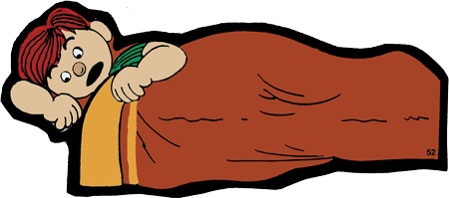

Εκείνο το βράδυ ο Τσάρλυ έμεινε για πολλή ώρα ξαπλωμένος στο κρεβάτι του, βυθισμένος σε σκέψεις. Στο διπλανό κρεβάτι ο Πρέστον ροχάλιζε σιγανά. Ξαφνικά, ο Κοκκινομάλλης έσκυψε από το πάνω κρεβάτι και ψιθύρισε: «Ε, Τσάρλυ;». «Ναι;» απάντησε ο Τσάρλυ.
«Τελικά ο Ιωάννης Μάρκος έγινε καλός ιεραπόστολος, έτσι δεν είναι;»
Ο Τσάρλυ χασμουρήθηκε. «Ναι, βέβαια». Για λίγες στιγμές όλα ήταν σιωπηλά. Κατόπιν, μέσα στη σιωπή, του Τσάρλυ του φάνηκε ότι από το επάνω κρεβάτι άκουσε ένα σιγανό μουρμούρισμα: «Δεν είναι υπέροχο να είναι κανείς χριστιανός; Δεν είναι υπέροχο;»

Slide 19
ΕΡΩΤΗΣΕΙΣ ΓΙΑ ΣΥΖΗΤΗΣΗ
1. Πες το κεντρικό εδάφιο αυτής της σειράς (Προς Γαλάτας 6:9) και πες τι σημαίνει
αυτό για σένα.
2. Γράψε ένα δικό σου τέλος στην ιστορία. Έγινε ο κύριος Ουίλκινσον χριστιανός, ναι ή όχι; Γιατί ναι και γιατί όχι;
3. Αν ο Τσάρλυ είχε δεχτεί να δουλέψει την Κυριακή, θα ήταν καλύτερος ιεραπόστολος;
4. Ένιωσες ποτέ τον πειρασμό να τα παρατήσεις; Πες μερικά πράγματα που αποθάρρυναν τον Τσάρλυ και μετά πες τι είναι αυτά που αποθαρρύνουν εσένα. Πώς ξεπέρασε ο Τσάρλυ την απογοήτευση; Πώς μπορείς να την ξεπεράσεις εσύ;
5. Λένε ότι «ο σκοπός αγιάζει τα μέσα». Ήταν σωστό ο Τσάρλυ να κλέψει το κλειδί και να προσπαθήσει να βγει κρυφά από το σπίτι, τη στιγμή που ήθελε να κάνει κάτι καλό;

